Slide 1


Jeremy Kraayenbrink
@jerekraayen

Slide 2
Unidades de Negocio
Línea de accesorios en el Mercado Local.
Exportación de accesorios a nuestro centro de Distribución en Europa.
Facilitadores de Negocios de Yerba Mate.

Slide 3
diferenciación
Vendemos la experiencia de comprar fácil desde la Argentina.
Logramos ganar una reputación global a través del desarrollo de marca y constancia en nuestro accionar.
Apostamos a relaciones duraderas a largo plazo.

Slide 4
De la idea al hecho.
¿Por qué el mate?
Abriendo mercados.
Diferenciación.
El nombre perfecto.

Slide 5
AHORA SI. Argentina y hub.
2 PROYECTOS:
DESARROLLAR EL MERCADO LOCAL
CENTRO DE DISTRIBUCIÓN EN EUROPA.

Slide 6

¡Gracias!
www.un-mate.com.ar
@jerekraayen
@un_mate

Slide 7

Situación a resolver.
Envíos Puerta a Puerta en el Mercosur para consumidor final. Países como Brasil cobran un 100% de impuestos de importación, haciendo inviable la operación.
Lanzamiento de nuestra propia Yerba Mate. Lanzamos con nombre Un Mate y competimos con nuestros clientes mayoristas, o lanzamos con otro nombre?
@un_mate

Slide 8
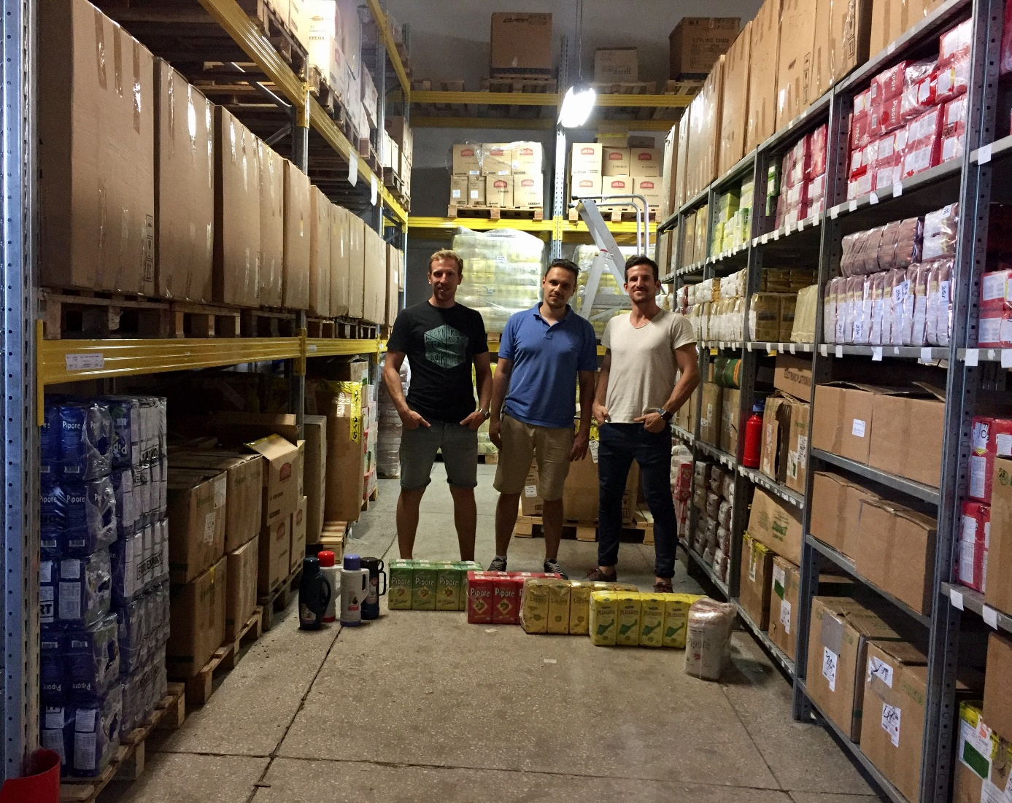
Centro de distribución: Gliwice, Polonia. Agosto 2017.

Slide 9
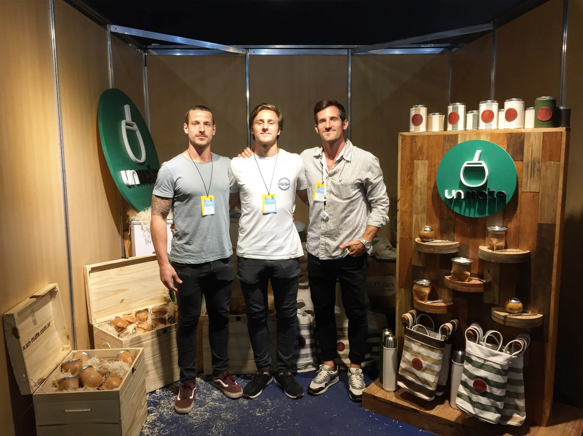
MATEAR: Primer Feria exclusiva de Yerba Mate en La Rural. Diciembre 2017.

Slide 10
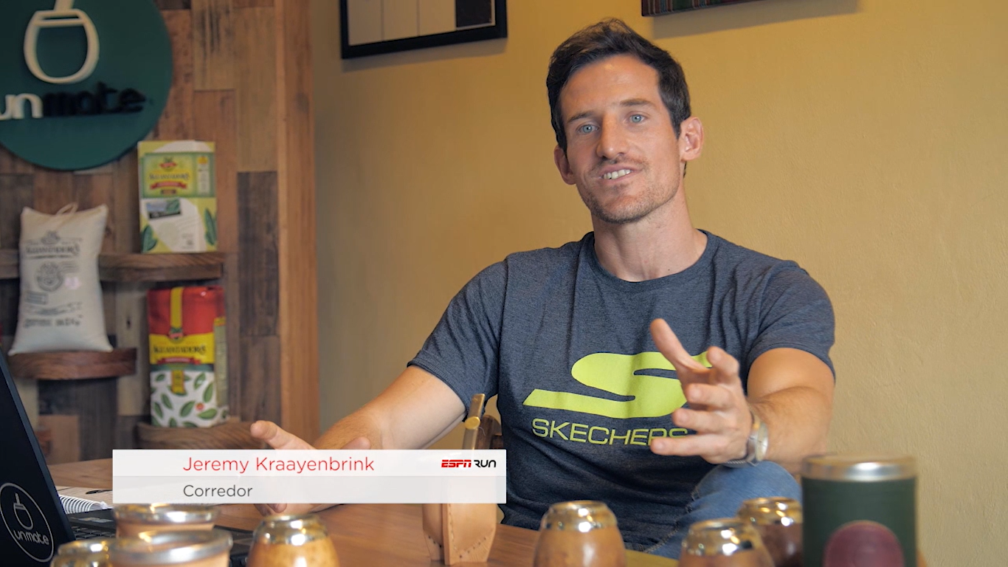
Programa ESPN RUN Maratón de Buenos Aires.
Septiembre 2018,

Slide 11
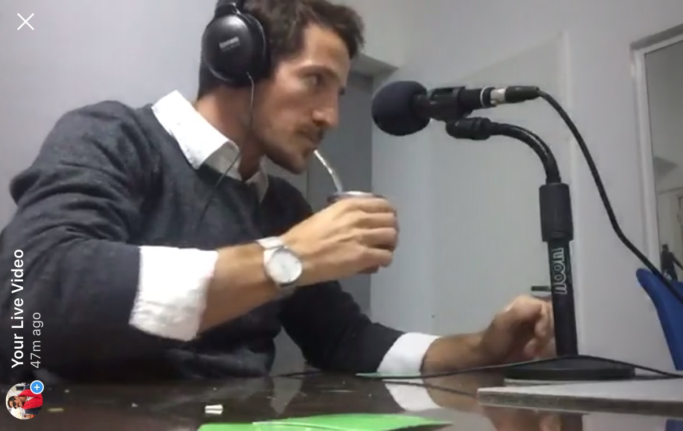
Radio en Vivo para la emisora Gente Crac. Agosto 2018

Slide 12
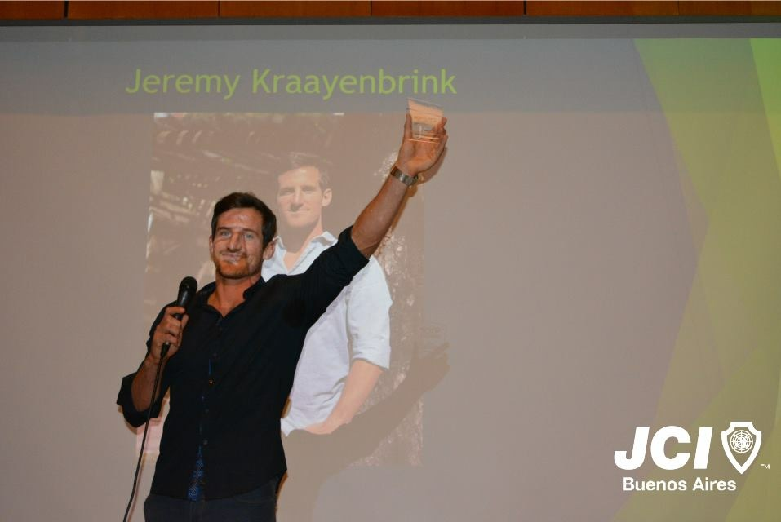
Destacado como uno de los “10 jóvenes sobresalientes de Buenos Aires” por la JCI. (Junior Chamber International). Septiembre 2017

